Slide 1
Программирование как социально значимый навык в информационном обществе
Босова Людмила Леонидовна,
akulll@mail.ru

Slide 2


Немного истории
1985 г.
Введение обязательного общеобразовательного курса "Основы информатики и вычислительной техники".

Slide 3
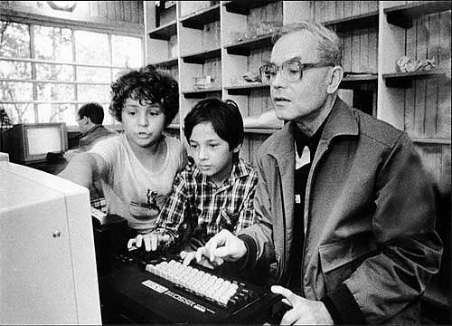
Программирование – вторая грамотность!

Slide 4
Компоненты алгоритмической культуры
Понятие алгоритма и его свойств
Понятие языка описания алгоритмов
Уровень формализации описания
Принцип дискретности (пошаговости) описания
Принцип блочности
Принцип ветвления
Принцип цикличности
Выполнение алгоритма
Организация данных

Slide 5
Компоненты алгоритмической культуры
Понятие алгоритма и его свойств
Толкование понятия на интуитивно-наглядном уровне.
Содержательные свойства алгоритмов:
понятность
массовость
детерминированность
результативность

Slide 6
Компоненты алгоритмической культуры
Понятие языка описания алгоритмов
Понимание необходимости строго следовать границам языковых возможностей в общении с тем или иным исполнителем
Уровень формализации описания
Умение работать с языками различных уровней формализации (полное отсутствие формализации, формализация в той или иной мере, абсолютная формализация) с учетом фактора понятности для исполнителя

Slide 7
Компоненты алгоритмической культуры
Принцип дискретности (пошаговости) описания
Выделение четкой последовательности допустимых элементарных действий, приводящих к требуемому результату:
предложения
блоки
команды
операторы

Slide 8
Компоненты алгоритмической культуры
Принцип блочности
Умение расчленять сложную задачу на более простые компоненты
Принцип блочности как мыслительный прием:
  Область неведомого можно поделить на самостоятельные части и исследовать каждую из них
  Можно сгруппировать отдельные элементы в блоки, установить между ними связи и понять (обозреть) весь объект целиком

Slide 9
Компоненты алгоритмической культуры
Принцип ветвления
Умение описывать логические ситуации:
  Умение предусматривать все возможные варианты исходных данных
  Для конкретных значений исходных данных предусматривать единственный возможный путь исполнения алгоритма

Slide 10
Компоненты алгоритмической культуры
Принцип цикличности
Понимание общей схемы функционирования циклического процесса
Умение выделять при построении алгоритма повторяющуюся часть

Slide 11
Компоненты алгоритмической культуры
Выполнение алгоритма
Умение воспринимать и исполнять разрабатываемые фрагменты алгоритма отдельно от планируемых результатов – так, как они написаны, а не так, как хотелось бы автору или исполнителю

Slide 12
Компоненты алгоритмической культуры
Организация данных
Понимание необходимости производить обработку, фиксируя промежуточные и окончательные результаты работы алгоритма

Slide 13
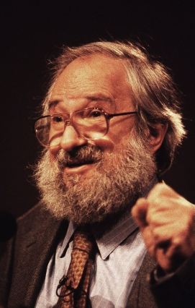

Симур Паперт
Пионер использования
компьютеров в образовании,
великий педагог современности, психолог,
математик и программист

Slide 14
Паперт выбирает
развитие ребенка, а не прохождение материала;
учение, а не обучение ребенка в школе;
расширение возможностей ребенка в его самостоятельной деятельности, использующей технологию, а не обучение ребенка
кем-то чему-то с применением компьютера.
«При обучении компьютера, как тому «думать», дети приобщаются к исследованию, как думают они сами. Опыт подобного исследования действует возбуждающе: мышление о мышлении превращает ребенка … в исследователя способов познания, таким опытом обладает далеко не всякий взрослый»

Slide 15
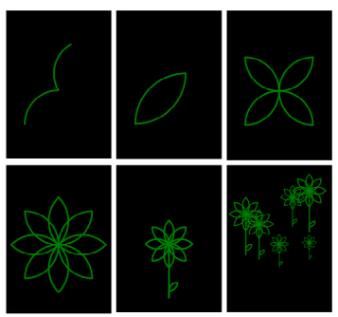
Паперт описывает ситуацию, отражающую сущность взаимодействия между двумя детьми, программирующими на Logo.
Ребенок желает нарисовать цветок на экране компьютера. Он спрашивает другого, знает ли тот какие-либо уже существующие программы, которые они могут использовать, чтобы нарисовать лепестки.
Дети модифицируют программу, которая рисует дугу несколько раз, пока они не понимают, как использовать свое понимание углов, чтобы создать полный лепесток, а затем несколько лепестков.
Затем школьники создают сад цветов, повторяя процедуру для рисования одного цветка и с помощью переменных для рандомизации размера и расположения.

Slide 16

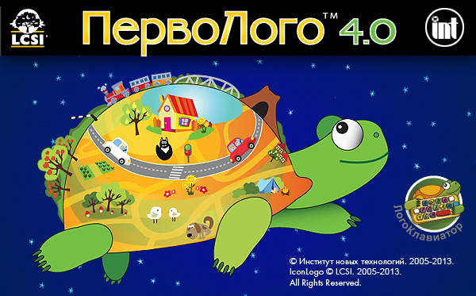
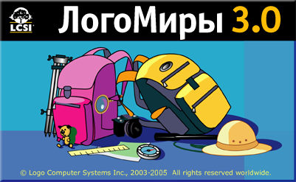

Slide 17
Программирование – вторая грамотность?
K–12 Computer Science Framework
С раннего возраста детей учат читать и писать, чтобы они могли воспринимать чужие и выражать собственные мысли.
Большинство школьников учат использовать («читать»), а не создавать («писать») компьютерные продукты.
Вместо того, чтобы быть пассивными потребителями компьютерных технологий школьники могут стать их активными производителями и создателями.
В наш цифровой век вы можете либо «программировать или быть запрограммированными».
K-12 Computer Science Framework. (2016 г.) http://www.k12cs.org.

Slide 18
Умения планирования деятельности особенно важны в наше время, когда всё больше рутинных операций можно поручить робототизированным комплексам.
Понимание того, как переложить на компьютер работы, с которыми до этого справлялись только люди; пониманием того, с какими трудностями при этом предстоит столкнуться.

Slide 19
K–12 Computer Science Framework
Алгоритмы и программирование
Алгоритмы
Переменные
Управление
Модульность
Разработка программ
2
5
8
12

Slide 20
Алгоритмы и программирование
Алгоритм представляет собой последовательность шагов, направленных на выполнение конкретной задачи. Алгоритмы переводятся в программы (код), представляющие инструкции для вычислительных устройств.
Представление о переменных и способах организации больших данных в структуры данных.
Управляющие конструкции определяют порядок, в котором выполняются команды алгоритма (программы).
Разбиение задачи на подзадачи, конструирование сложных алгоритмов из простых, использование типовых алгоритмов.
Разработка программы как итерационный процесс, повторяющийся до тех пор, пока программист не удовлетворен решением; компромиссы.

Slide 21
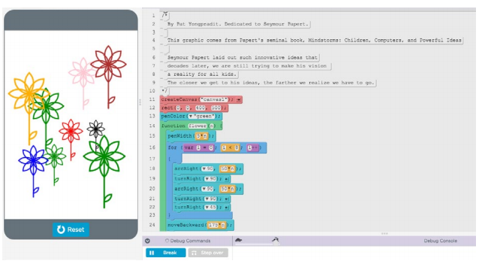

Slide 22

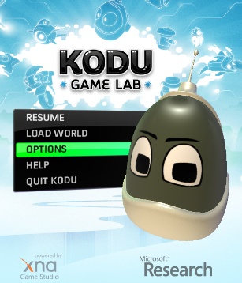
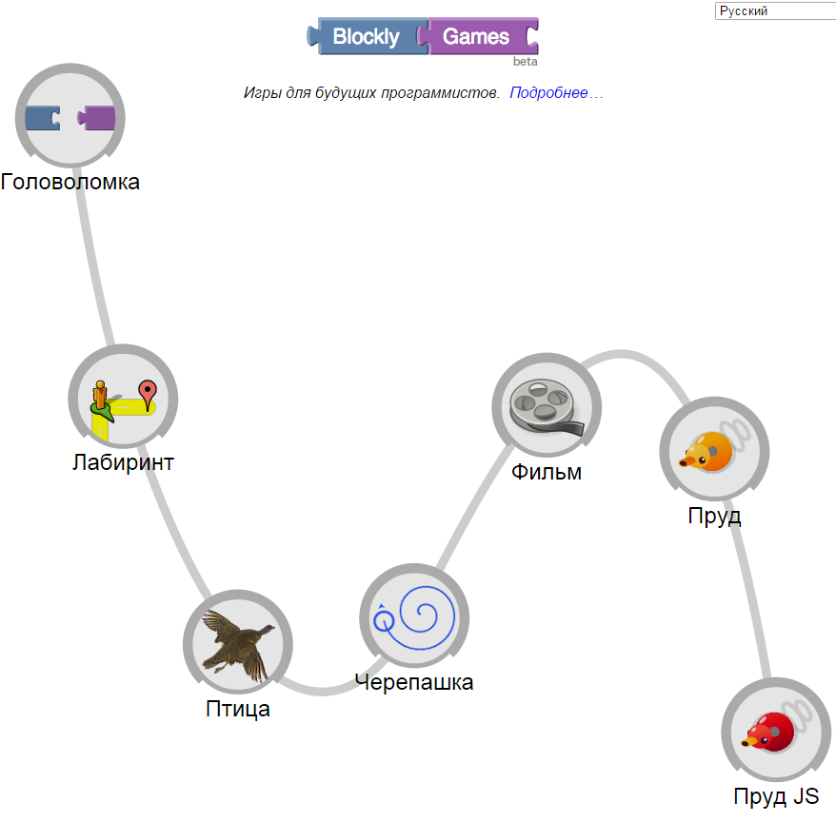
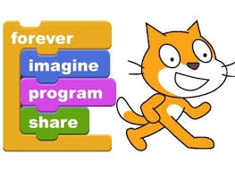
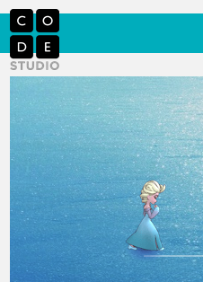

Современные среды

Slide 23
SCRATCH
Программная среда для создания цифровых объектов
«Низкий» порог и большие возможности
Дети создают свои собственные объекты и обмениваются ими
Сообщества, в которых участники обмениваются и обсуждают результаты своей деятельности - конкретные объекты, программы, рисунки и т.п.
Возможность обсуждения и критики как основа обучения

Slide 24
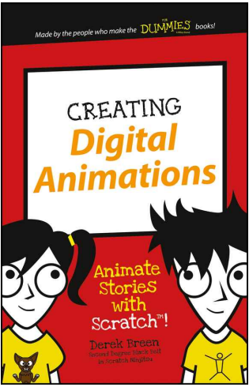


Slide 25
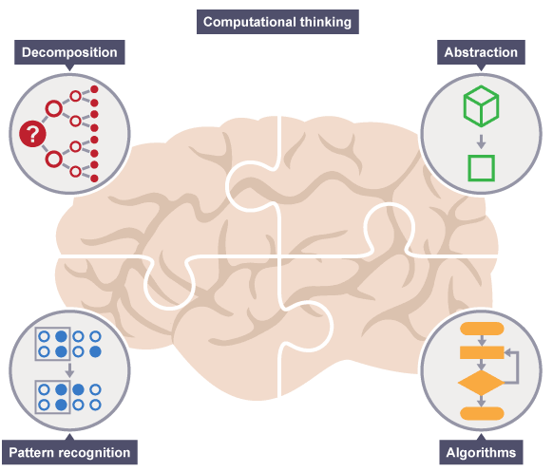
Основные составляющие алгоритмического мышления
http://www.bbc.co.uk/education/guides/zp92mp3/revision

Slide 26
Алгоритмическое мышление
Сущность алгоритмического (вычислительного, компьютерного) мышления:
разбивать сложные задачи на мелкие подзадачи (декомпозиция);
сравнивать с задачами, решёнными ранее (распознавание паттернов);
отбрасывать несущественные детали (абстрагирование);
определять и прорабатывать шаги для достижения результата (алгоритмизация);
совершенствовать вышеперечисленные этапы (отладка).

Slide 27
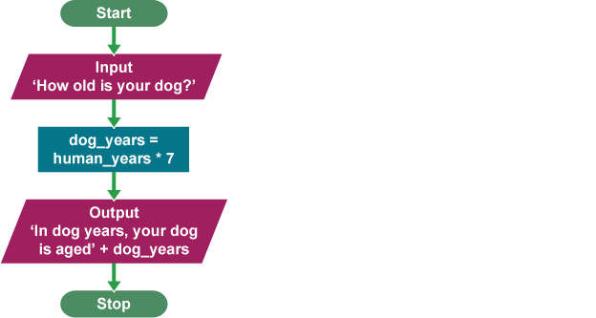
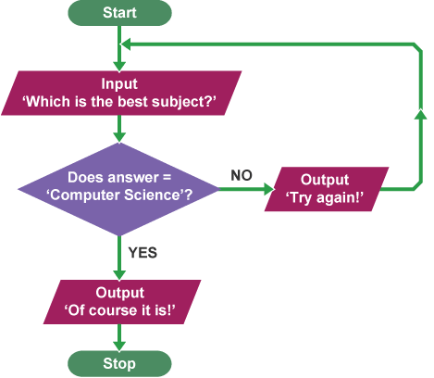
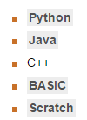
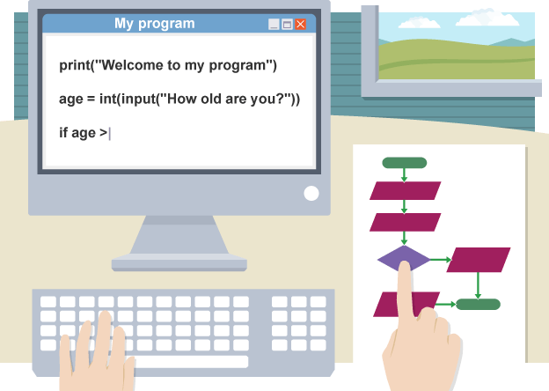
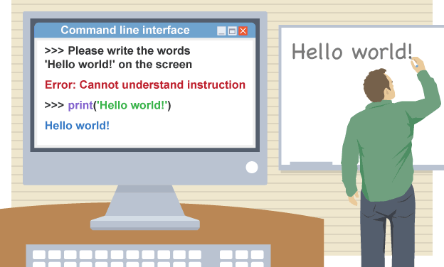
http://www.bbc.co.uk/education/levels/z4kw2hv

Slide 28
Для самых маленьких
Вы используете код, чтобы сказать компьютеру, что делать. Прежде чем писать код, вам нужен алгоритм.
Алгоритм - это список инструкций, которым нужно следовать для того, чтобы решить проблему.
В алгоритме очень важен порядок шагов.
Представим, как вы одеваетесь по утрам.
Что если вы наденете пальто, прежде чем джемпер? Джемпер будет поверх пальто, и это очень!

Slide 29
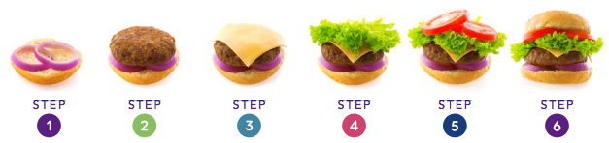

Slide 30
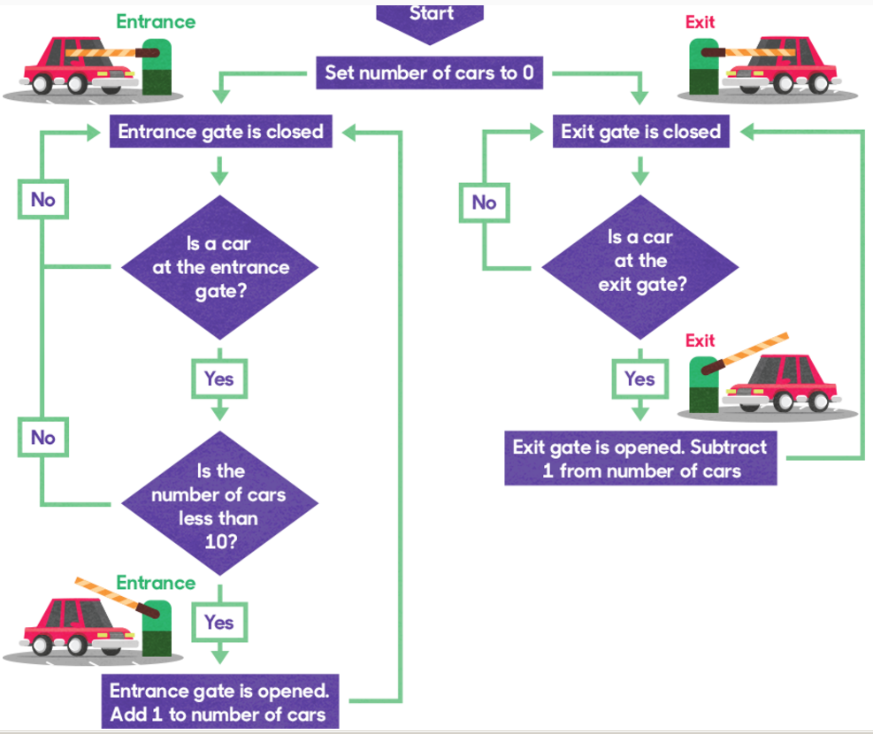
Некая последовательность инструкций представлена на диаграмме. Надо выяснить, что это за алгоритм и как он работает.

Slide 31
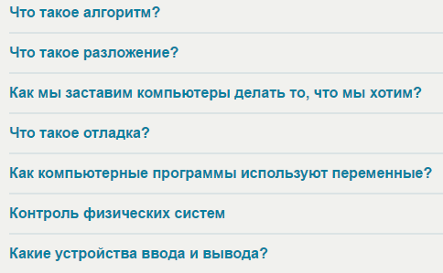

Slide 32
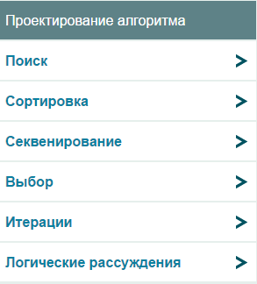
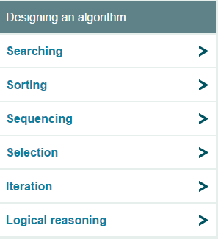

Slide 33
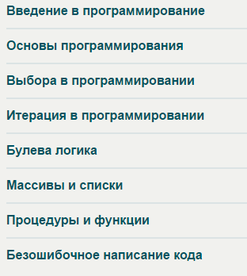

Slide 34
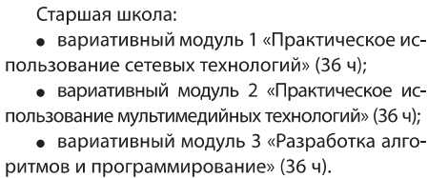

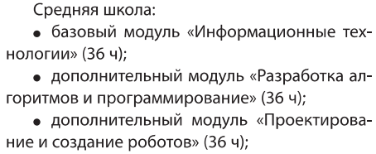
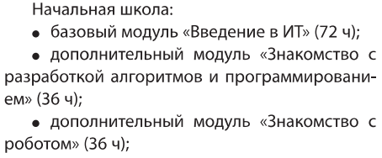
Китай
Продолжительность школьного обучения в Китае составляет 12 лет: 6 лет в начальной школе, 3 года в средней и 3 года в старшей. Предмет, по содержанию близкий к нашей школьной информатике, называется в Китае информационными технологиями (ИТ).
http://elibrary.ru/item.asp?id=25738434

Slide 35
Знакомство с разработкой алгоритмов и программированием
Основная идея этого модуля состоит в признании приоритетности развития алгоритмического мышления школьников; программирование не сводится к тренировке в написании кода – гораздо важнее понимание его сущности как особого метода обработки информации.
Школьники учатся переходить от описания жизненных ситуаций на естественном языке к их представлению с помощью блок-схем; рассматривают линейные, разветвляющиеся и циклические алгоритмы из повседневной жизни; знакомятся со средой визуального программирования; разрабатывают простые алгоритмы, содержащие базовые алгоритмические конструкции, пишут соответствующие им программы в среде визуального программирования.

Slide 36
Разработка алгоритмов и программирование
Среди требований к результатам – представления об истории возникновения, классификации и тенденциях развития языков программирования; понимание значения языков программирования высокого уровня; достаточно полное знакомство с объектно-ориентированным языком программирования.

Slide 37
Типовые задачи
1. Скорость поезда в некий момент времени равна 40 км/ч. Ускорение поезда составляет 0,15м/с². Чему будет равна скорость поезда через 2 минуты и какое расстояние он преодолеет за это время?
2. В торговом центре продаются яблоки. Известно, что при покупке свыше 2 килограммов покупатель получает скидку в 20% на все остальные покупаемые им яблоки. Разработайте программу, которая вычисляет итоговую стоимость Х кг яблок с учетом скидки.
3. Разработайте программу по подсчету очков для конкурса пения в школе, если всего в оценке конкурсантов участвуют 10 судей. Программа должна автоматически выставлять оценку – среднее арифметическое самого высокого и самого низкого баллов, из выставленных судьями.

Slide 38
Разработка алгоритмов и программирование
В старшей школе продолжается реализация курса на решение практических задач, содержание которых связано так или иначе с реальной жизнью. Выбор языка программирования, не имеет принципиального значения. Желательно, чтобы он удовлетворял таким требованиям как визуальность и объектно-ориентированность и легко осваивался учащимися.
Сами задачи имеют умеренный уровень сложности, хотя их решение предполагает знание и использование некоторых методов и алгоритмов (метод полного перебора, рекурсивный метод, алгоритмы последовательного и бинарного поиска, алгоритмы сортировки и т.д.).

Slide 39
Типовые задачи
Имеется металлическая проволока длиной L. Можно ли из нее сделать прямоугольник площадью S. Попробуйте рассчитать длину а и ширину b этого прямоугольника. (Подсказка: используйте квадратное уравнение.)
В квитанции есть пятизначное число. Однако некоторые цифры там стерты. Разработайте программу, которая найдет это число, если известно, что оно кратно 57 и 67. (Подсказка: воспользуйтесь методом полного перебора.)
Напишите программу, которая отсортирует спортивные достижения учеников класса в порядке убывания.

Slide 40
Ученики рассматривают математические модели, решают несложные задачи с математическим и физическим содержанием.
Завершается модуль разработкой несложных приложений для мобильных устройств.

Slide 41
Мировые тенденции
Курс информатики в российской (советской) школе исходно был построен на математическом содержании и визуализации алгоритмических процессов.
Сегодня такой подход признан в ряде зарубежных стран (Великобритания, Южная Корея, Сингапур, Китай, США и др.), где изучение информатики предполагает расширение основного ядра – алгоритмики, за счет элементов современных языков программирования, а также математической логики, теории множеств, комбинаторики и математической статистики.

Slide 42
ФГОС НОО
11. Метапредметные результаты освоения основной образовательной программы начального общего образования должны отражать:
3) формирование умения планировать, контролировать и оценивать учебные действия в соответствии с поставленной задачей и условиями ее реализации; определять наиболее эффективные способы достижения результата;

Slide 43
ФГОС НОО
12. Предметные результаты освоения основной образовательной программы начального общего образования …
12.2. Математика и информатика:
2) овладение основами … алгоритмического мышления, …., записи и выполнения алгоритмов;
4) … умение действовать в соответствии с алгоритмом и строить простейшие алгоритмы …
5) приобретение первоначальных представлений о компьютерной грамотности.

Slide 44
ПООП НОО
    Математика и информатика
В результате изучения курса математики обучающиеся на уровне начального общего образования:
… овладеют основами логического и алгоритмического мышления…
Выпускник получит возможность научиться:
составлять, записывать и выполнять инструкцию (простой алгоритм), план поиска информации;
Составление, запись и выполнение простого алгоритма, плана поиска информации.

Slide 45
ФГОС ООО. Математика и информатика
10) формирование информационной и алгоритмической культуры; формирование представления о компьютере как универсальном устройстве обработки информации; развитие основных навыков и умений использования компьютерных устройств;
11) формирование представления об основных изучаемых понятиях: информация, алгоритм, модель – и их свойствах;
12) развитие алгоритмического мышления, необходимого для профессиональной деятельности в современном обществе; развитие умений составить и записать алгоритм для конкретного исполнителя; формирование знаний об алгоритмических конструкциях, логических значениях и операциях; знакомство с одним из языков программирования и основными алгоритмическими структурами — линейной, условной и циклической;

Slide 46
ФГОС ООО. Метапредметные результаты
умение самостоятельно планировать пути достижения целей;
умение соотносить свои действия с планируемыми результатами, осуществлять контроль своей деятельности, определять способы действий в рамках предложенных условий , корректировать свои действия в соответствии с изменяющейся ситуацией;
умение оценивать правильность выполнения учебной задачи;
владение основами самоконтроля, самооценки, принятия решений и осуществления осознанного выбора в учебной и познавательной деятельности

Slide 47
ПООП ООО. Алгоритмы и элементы программирования
  1. Исполнители и алгоритмы. Управление исполнителями
  2. Алгоритмические конструкции
  3. Построение алгоритмов и программ
  4. Анализ алгоритмов
  5. Робототехника
  6. Математическое моделирование

Slide 48
Исполнители и алгоритмы. Управление исполнителями
Исполнители. Состояния, возможные обстановки и система команд исполнителя; команды-приказы и команды-запросы; отказ исполнителя. Необходимость формального описания исполнителя. Ручное управление исполнителем.
Алгоритм как план управления исполнителем (исполнителями). Алгоритмический язык (язык программирования) – формальный язык для записи алгоритмов. Программа – запись алгоритма на конкретном алгоритмическом языке. Компьютер – автоматическое устройство, способное управлять по заранее составленной программе исполнителями, выполняющими команды. Программное управление исполнителем. Программное управление самодвижущимся роботом.
Словесное описание алгоритмов. Описание алгоритма с помощью блок-схем. Отличие словесного описания алгоритма, от описания на формальном алгоритмическом языке.
Системы программирования. Средства создания и выполнения программ.
Понятие об этапах разработки программ и приемах отладки программ.
Управление. Сигнал. Обратная связь. Примеры: компьютер и управляемый им исполнитель (в том числе робот); компьютер, получающий сигналы от цифровых датчиков в ходе наблюдений и экспериментов, и управляющий реальными (в том числе движущимися) устройствами.

Slide 49
Алгоритмические конструкции
Конструкция «следование». Линейный алгоритм. Ограниченность линейных алгоритмов: невозможность предусмотреть зависимость последовательности выполняемых действий от исходных данных.
Конструкция «ветвление». Условный оператор: полная и неполная формы.
Выполнение и невыполнение условия (истинность и ложность высказывания). Простые и составные условия. Запись составных условий.
Конструкция «повторения»: циклы с заданным числом повторений, с условием выполнения, с переменной цикла. Проверка условия выполнения цикла до начала выполнения тела цикла и после выполнения тела цикла: постусловие и предусловие цикла. Инвариант цикла.
Запись алгоритмических конструкций в выбранном языке программирования.
Примеры записи команд ветвления и повторения и других конструкций в различных алгоритмических языках.

Slide 50
Разработка алгоритмов и программ
Оператор присваивания. Представление о структурах данных. Константы и переменные. Переменная: имя и значение. Типы переменных: целые, вещественные, символьные, строковые, логические. Табличные величины (массивы). Одномерные массивы. Двумерные массивы.
Примеры задач обработки данных: нахождение минимального и максимального числа из двух, трех, четырех данных чисел; нахождение всех корней заданного квадратного уравнения; заполнение числового массива в соответствии с формулой или путем ввода чисел; нахождение суммы элементов данной конечной числовой последовательности или массива; нахождение минимального (максимального) элемента массива.
Знакомство с алгоритмами решения этих задач. Реализации этих алгоритмов в выбранной среде программирования.
Составление алгоритмов и программ по управлению исполнителями Робот, Черепашка, Чертежник и др.
Знакомство с постановками более сложных задач обработки данных и алгоритмами их решения: сортировка массива, выполнение поэлементных операций с массивами; обработка целых чисел, представленных записями в десятичной и двоичной системах счисления, нахождение наибольшего общего делителя (алгоритм Евклида).
Понятие об этапах разработки программ: составление требований к программе, выбор алгоритма и его реализация в виде программы на выбранном алгоритмическом языке, отладка программы с помощью выбранной системы программирования, тестирование.
Простейшие приемы диалоговой отладки программ (выбор точки останова, пошаговое выполнение, просмотр значений величин, отладочный вывод).
Знакомство с документированием программ. Составление описания программы по образцу.

Slide 51
Анализ алгоритмов
Сложность вычисления: количество выполненных операций, размер используемой памяти; их зависимость от размера исходных данных. Примеры коротких программ, выполняющих много шагов по обработке небольшого объема данных; примеры коротких программ, выполняющих обработку большого объема данных.

Slide 52
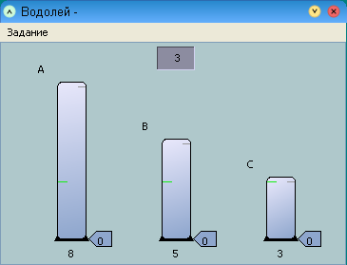
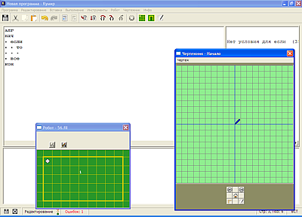
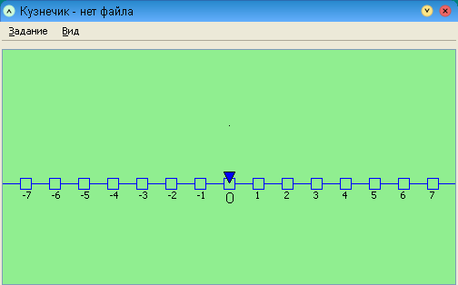

Slide 53
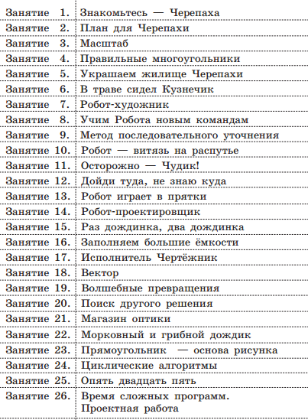
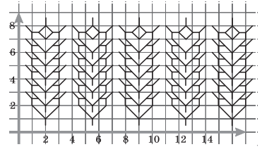
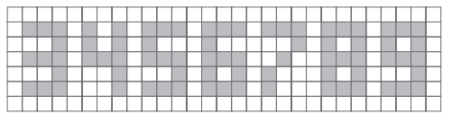


Slide 54
Программная среда для создания цифровых объектов
«Низкий» порог и большие возможности
Дети создают свои собственные объекты и обмениваются ими
Сообщества, в которых участники обмениваются и обсуждают результаты своей деятельности - конкретные объекты, программы, рисунки и т.п.
Возможность обсуждения и критики как основа обучения

Slide 55
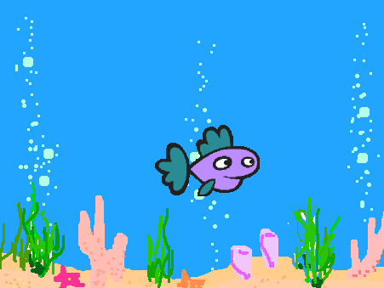
Анимация

Slide 56
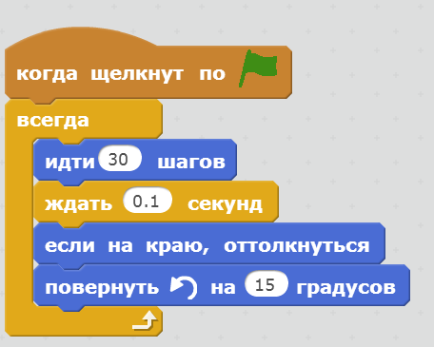
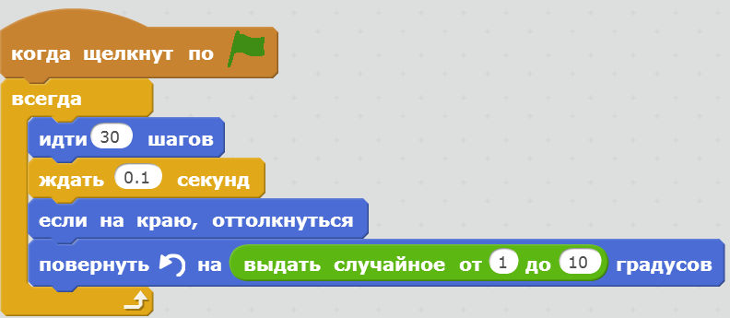
Усложняем движение – добавляем повороты:

Slide 57
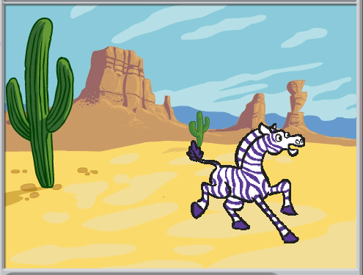

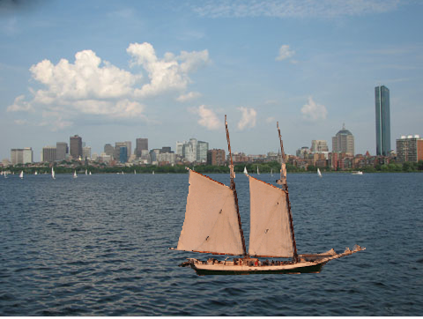
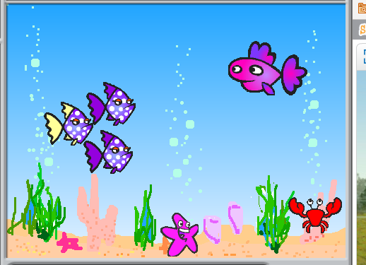

Slide 58
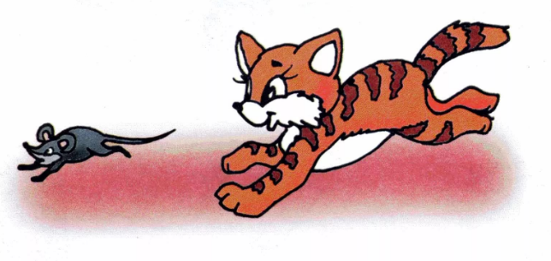
Кошки-Мышки
С помощью клавиатуры вы будете управлять Мышкой, пытаясь убежать от преследующей её Кошки.

Slide 59
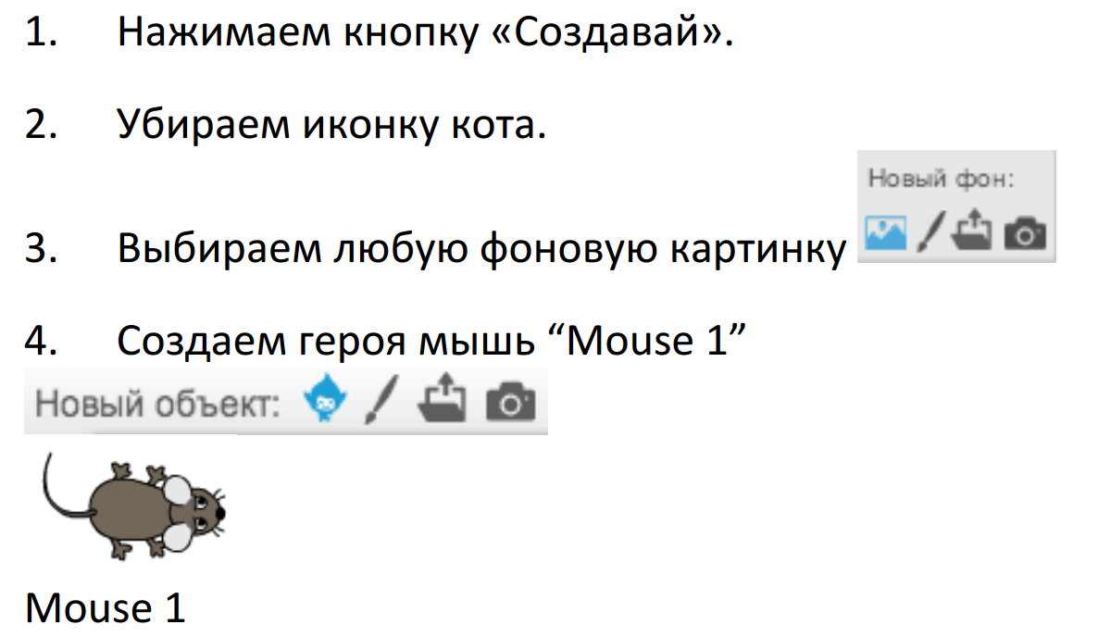

Slide 60
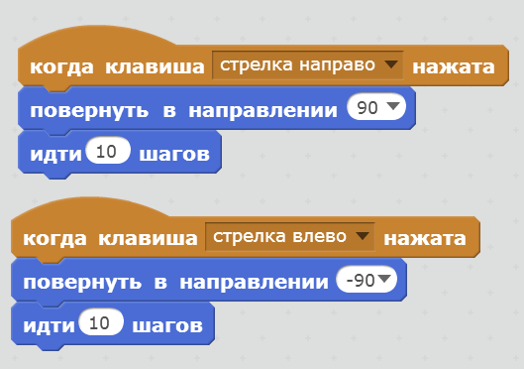
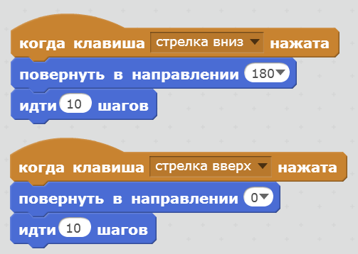
Программируем клавиши
Управляем мышкой!
Как можно изменить скорость мышки?

Slide 61
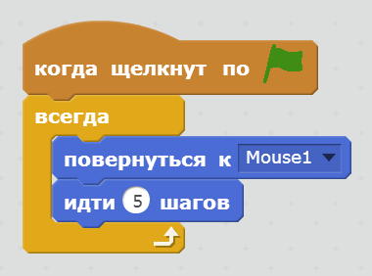
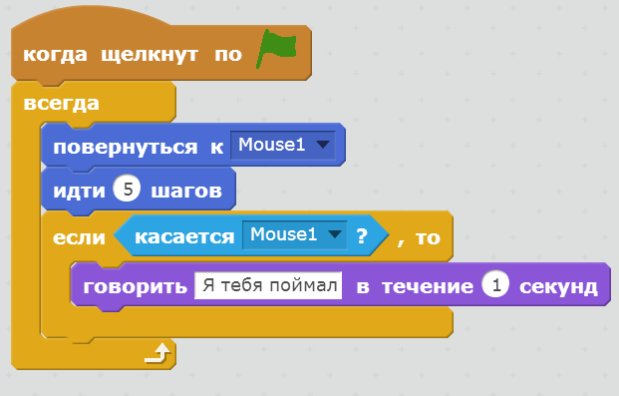
Программируем кошку

Slide 62
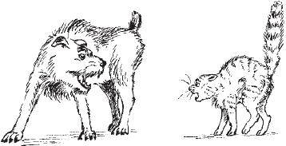
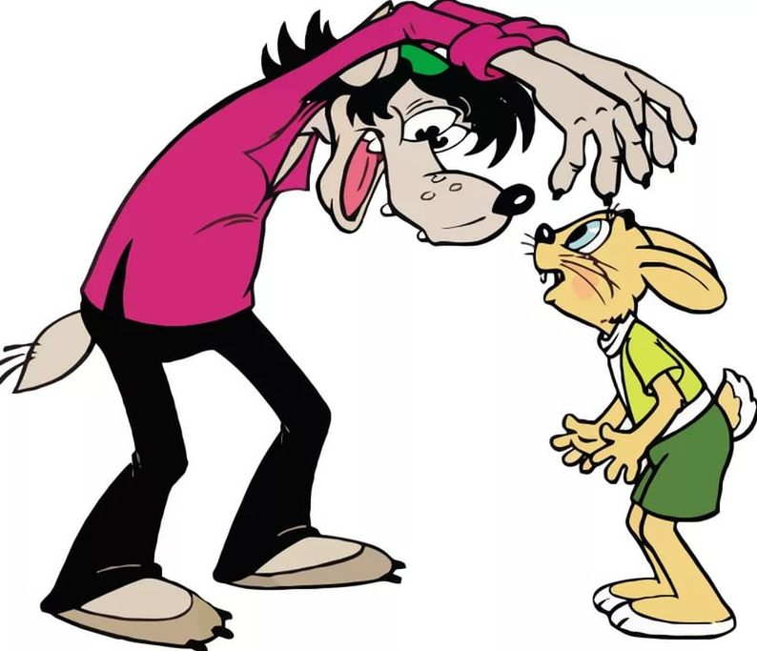
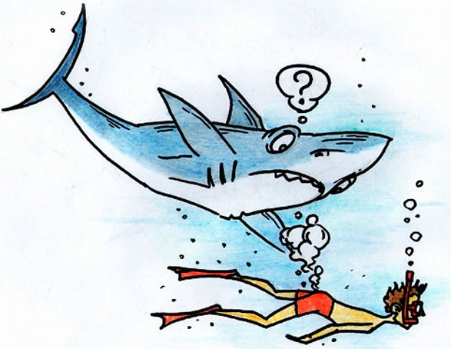
Другие сюжеты

Slide 63
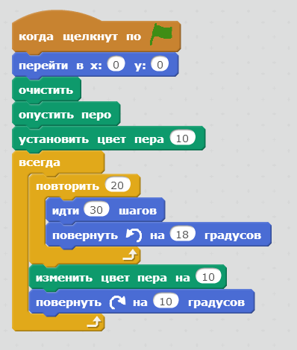
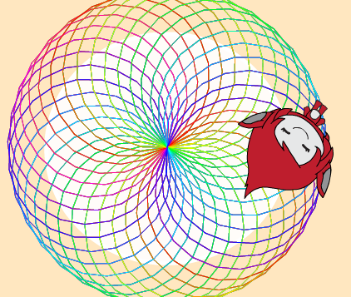
Уроки геометрии

Slide 64

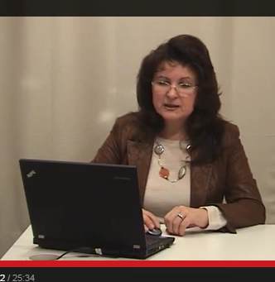



Scratch
http://metodist.lbz.ru/

Slide 65
УМК по информатике для основной школы
Н.Д. Угринович
Основы алгоритмизации и объектно-ориентированного программирования – 15 ч (9 класс)
И.Г. Семакин
Введение в программирование – 15 ч (9 класс)
Л.Л. Босова
Основы алгоритмизации – 10 ч (8 класс)
Начала программирования – 10 ч (8 класс)
Алгоритмизация и программирование – 8 ч (9 класс)
Ю.А. Быкадоров
Введение в программирование – 5/12 (9 класс)
Исполнитель «Фломастер» – 5/11 (9 класс)
Программирование на языках JavaScript и Pascal – 8/18 (9 класс)

Slide 66

Старшая школа. Базовый уровень

Slide 67

Старшая школа. Углублённый уровень

Slide 68
…

Slide 69

Лев Семёнович Выготский
Изучение истории формирования высших психических функций (памяти, внимания, мышления) как образований, складывающихся на основе элементарных психических функций, опосредуемых психологическими орудиями

Slide 70
Инструментальный метод в психологии
Психологические орудия – искусственные образования; по своей природе они суть социальные, а не органические или индивидуальные приспособления; они направлены на овладение процессами – чужого или своего так, как техника направлена на овладение процессами природы.

Slide 71
Инструментальный метод в психологии
Включение орудия в процесс поведения, во-первых вызывает к деятельности целый ряд новых функций, связанных с использованием данного орудия и с управлением ним;
во-вторых, отменяет и делает ненужным целый ряд естественных процессов, работу которых выполняет орудие;
в-третьих, видоизменяет протекание и отдельные моменты (интенсивность, длительность, последовательность и т.п.) всех входящих в состав инструментального акта психических процессов, замещает одни функции другими, т.е. пересоздает, перестраивает всю структуру поведения совершенно так же, как техническое орудие пересоздает весь строй трудовых операций.

Slide 72
Инструментальный метод в психологии
Примеры: язык, различные формы нумерации и счисления, мнемотехнические приспособления, алгебраическая символика, произведения искусства, письмо, схемы, диаграммы, карты, чертежи, всевозможные условные знаки …
Современные психологические орудия, способные внести принципиальные изменения в процесс обучения (учения) детей - компьютеры, программирование, ИКТ

Slide 73

Спасибо за внимание!

